Slide 1
Донецкий национальный медицинский университет
Офтальмогипертензии и вторичная глаукома при ожогах глаз
Доц. Зорина М.Б.

Slide 2
Посттравматическая глаукома – вторичная глаукома, возникающая после механических и химических повреждений органа зрения.
Она поражает преимущественно лиц трудоспособного возраста, отсюда социальная значимость этой проблемы.

Slide 3
Частота повышения внутриглазного давления при ожогах глаз колеблется от 8 до 50%. При тяжелых ожогах в 34,45% случаев отмечено повышение внутриглазного давления и в 6,72% – снижение. При особо тяжелых ожогах повышение давления отмечено в 63,5%, гипотония – 15,4%, нормотония отмечена только у 31,2% больных.
Тяжелый ожог глаза, вызывая повреждение путей оттока, выраженную последующую воспалительную реакцию, отек тканей, экссудацию в переднюю камеру, создает благоприятные условия для развития гипертензии глаза.

Slide 4
Различают повышение уровня ВГД в первые дни после ожога (до 10 дней) как реактивную гипертензию, сравнительно легко поддающуюся регуляции медикаментами.
И повышение давления в более поздние сроки, через несколько недель после ожога, когда развивается «истинная вторичная глаукома», плохо поддающаяся обычным методам лечения.

Slide 5
Уже при первоначальной оценке тяжести ожогового поражения глаза возможно нарушение регуляции внутриглазного давления. Оно наблюдается у 34,9 % пострадавших.
Обширное и глубокое повреждение области лимба, сопровождающееся некрозом и резкой ишемией сосудов краевой петлистой сети и конъюнктивы глазного яблока, должно настораживать окулиста относительно возможности повышения внутриглазного давления, необходимости тщательного контроля за его регуляцией.

Slide 6
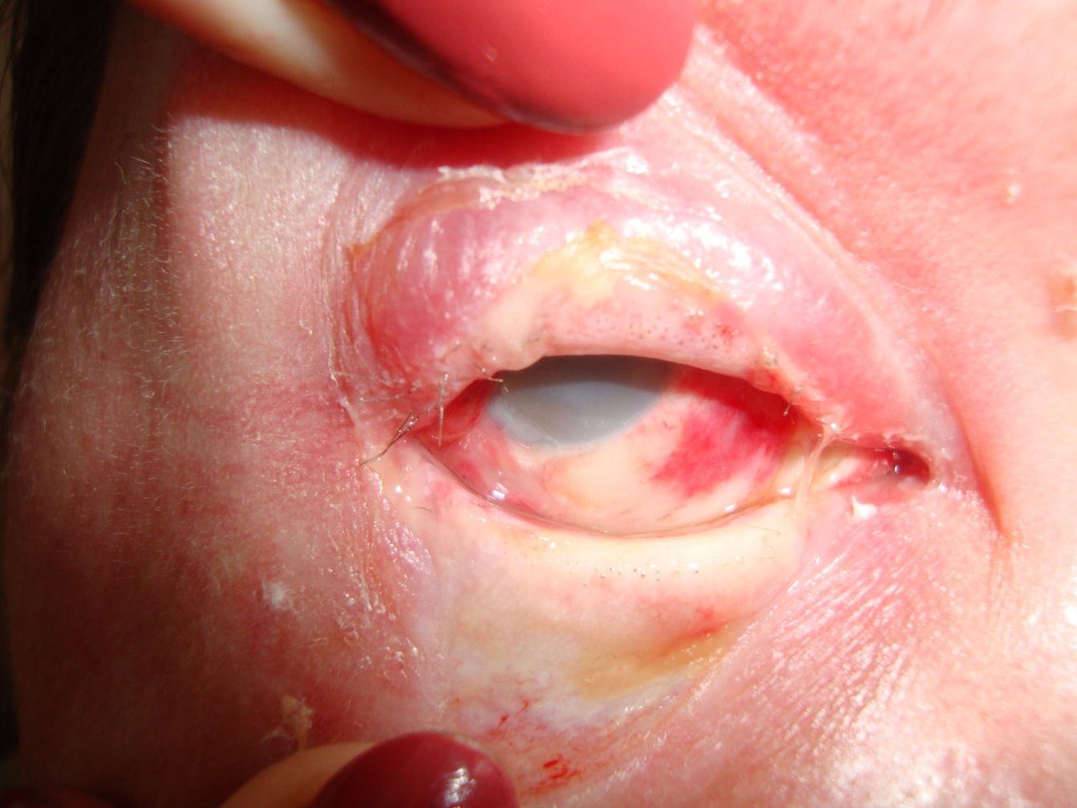
Обширное и глубокое повреждение области лимба, сопровождающееся некрозом и резкой ишемией сосудов краевой петлистой сети и конъюнктивы

Slide 7
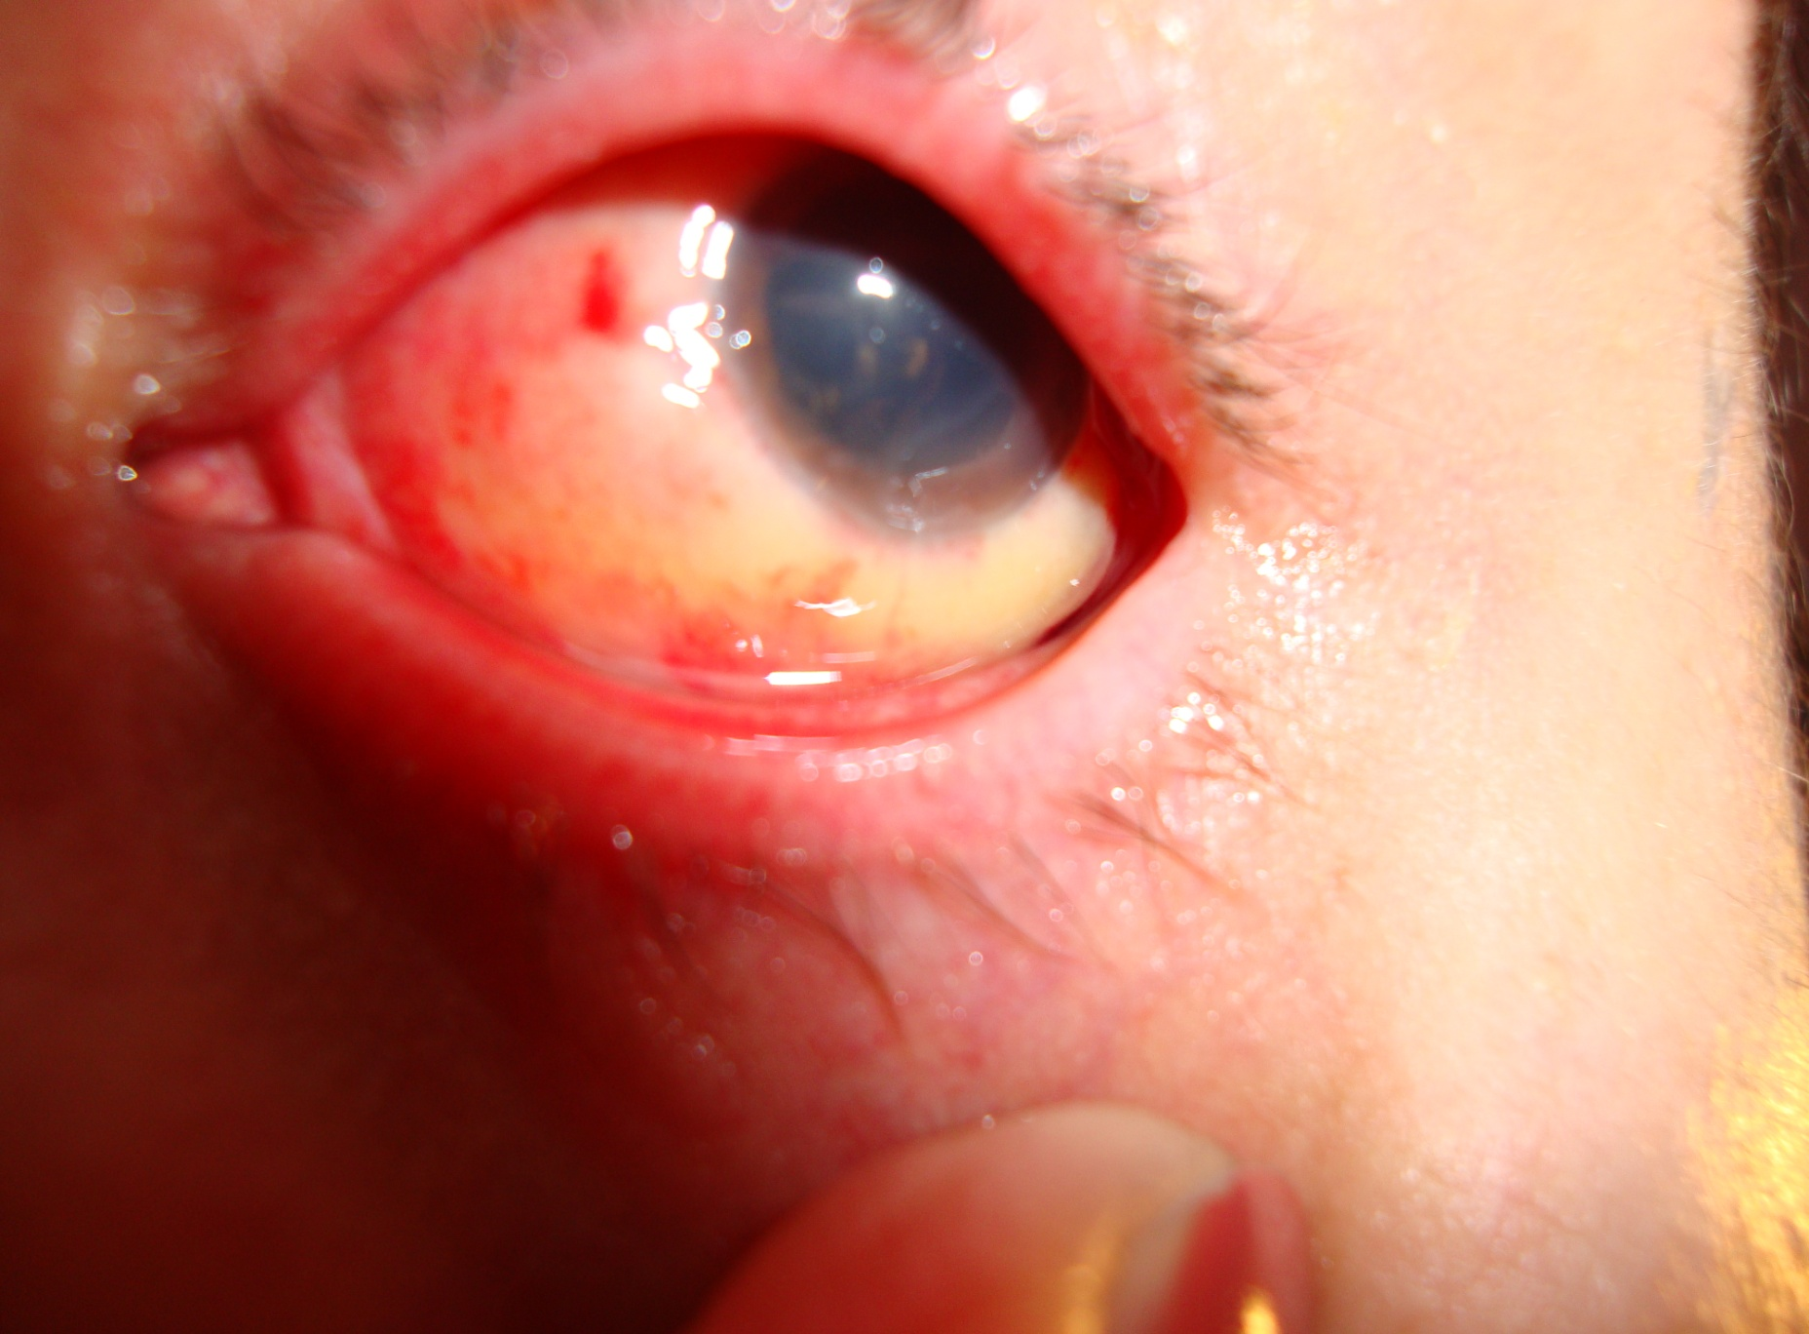

Slide 8
При ожогах средней тяжести развивается отек дренажной системы, который в последующем исчезает, и её проходимость нормализуется.
Тяжёлые и особо тяжёлые ожоги сопровождаются некрозом путей оттока. Это может закончиться рубцеванием этой зоны и разрастанием волокнистой ткани в углу передней камеры. Разрастание иногда может распространяться и на переднюю поверхность радужки, переходить на область зрачка, поэтому в дальнейшем при таких повреждениях глазного яблока восстановления оттока водянистой влаги не происходит.

Slide 9
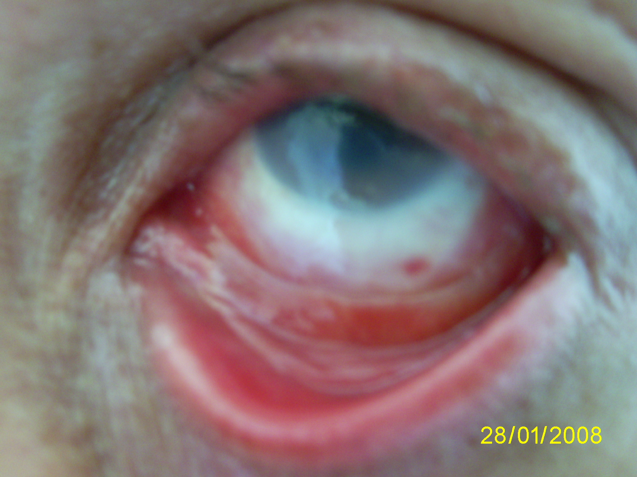

Slide 10
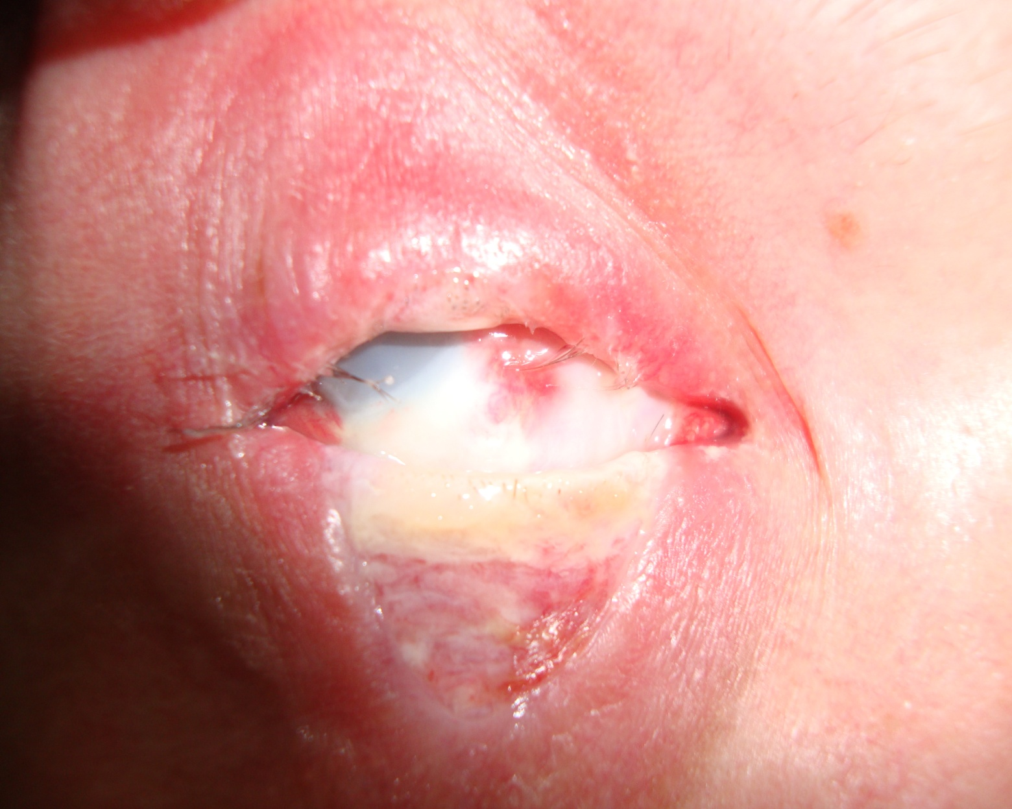
Тяжёлые и особо тяжёлые ожоги сопровождаются некрозом путей оттока

Slide 11
Разрыхляется трабекулярный аппарат
корнеосклеральной связки, появляется гипопион, который закрывает доступ к углу передней камеры. Имеет место также закупорка корнеосклеральной связки частицами пигмента радужки. Это в конечном итоге приводит к развитию вторичной глаукомы.

Slide 12
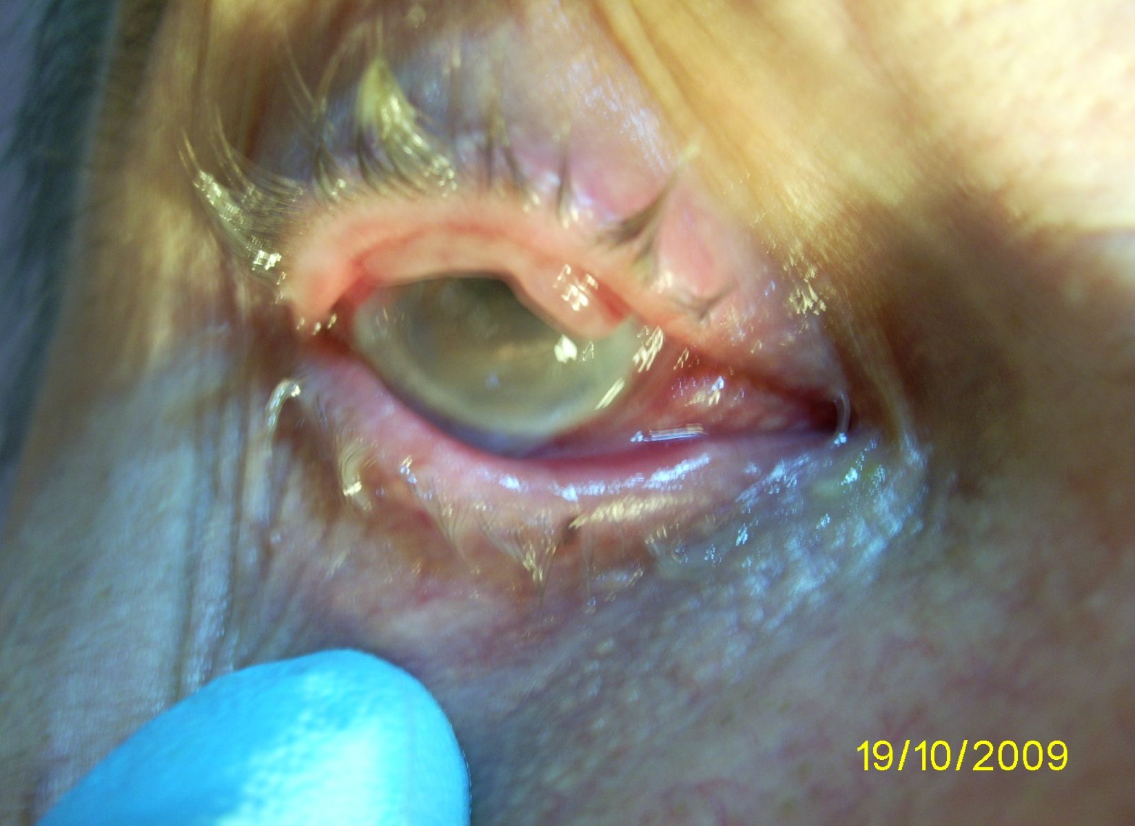
Вторичная глаукома при особо тяжелом ожоге глазного яблока

Slide 13
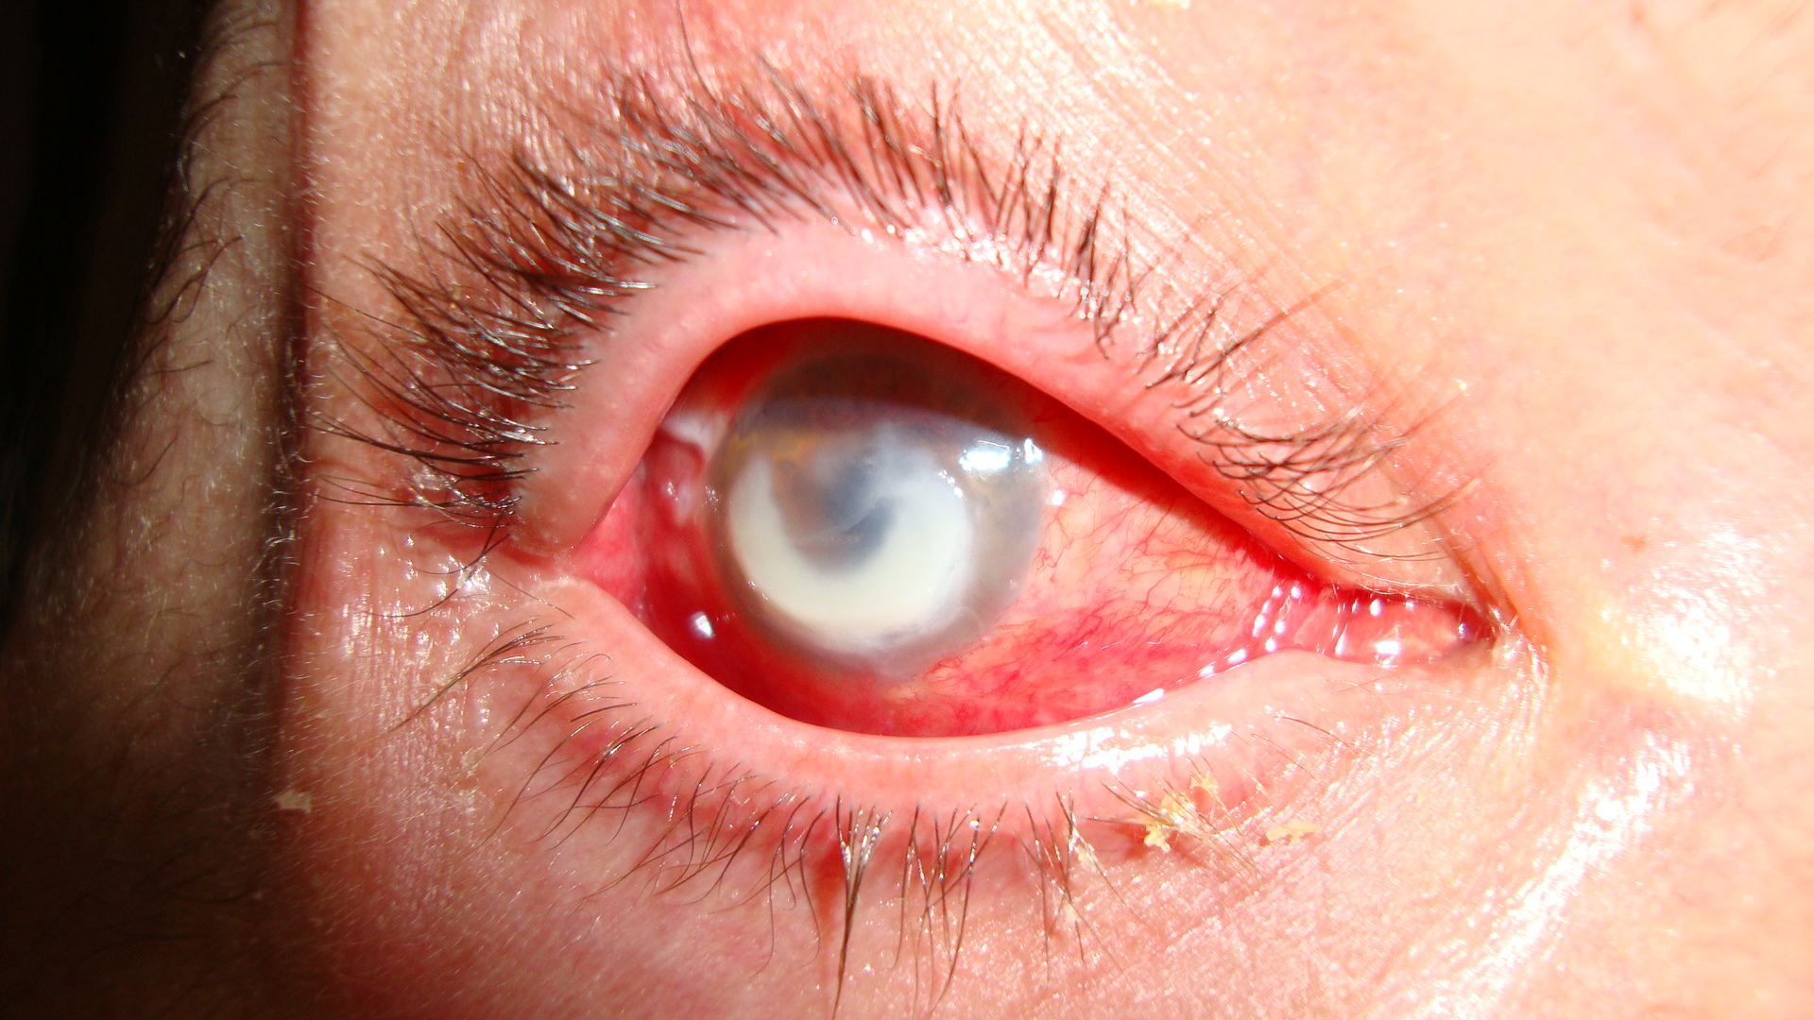
Абсцесс роговицы и экссудат в передней камере - причина офтальмогипертензии

Slide 14
В связи с тем, что одной из основных причин офтальмогипертензии в ранние сроки является гиперпродукция камерной влаги, показано включение в комплексную терапию препаратов, снижающих выработку камерной влаги: диакарб, а также осмотерапия (глицерин, маннитол, глюкоза).
Применение бета-адреноблокаторов, местных ингибиторов карбоан-гидразы для контроля уровня ВГД в этом периоде ожога глаз возможно. Пилокарпин и синтетические простагландины – противопоказаны.

Slide 15
У больных с последствиями тяжёлых ожогов глаз вторичная глаукома развивалась в 15—46,1 % случаев и стала причиной функциональной гибели глаза у 8—57,4 % пострадавших, вследствие ее чрезвычайной устойчивости к лечению, в том числе и хирургического.

Slide 16
Вторичная глаукома глаз с последствиями ожогов обусловлена главным образом рубцовыми изменениями путей оттока внутриглазной жидкости. Повышение давления в поздние сроки требует применения самых активных методов коррекции уровня ВГД. Глаукома чаще всего резистентная. Поэтому возможно применение бета-адреноблокаторов, местных ингибиторов карбоан-гидразы, α2-адреномиметиков, синтетических
простагландинов.

Slide 17
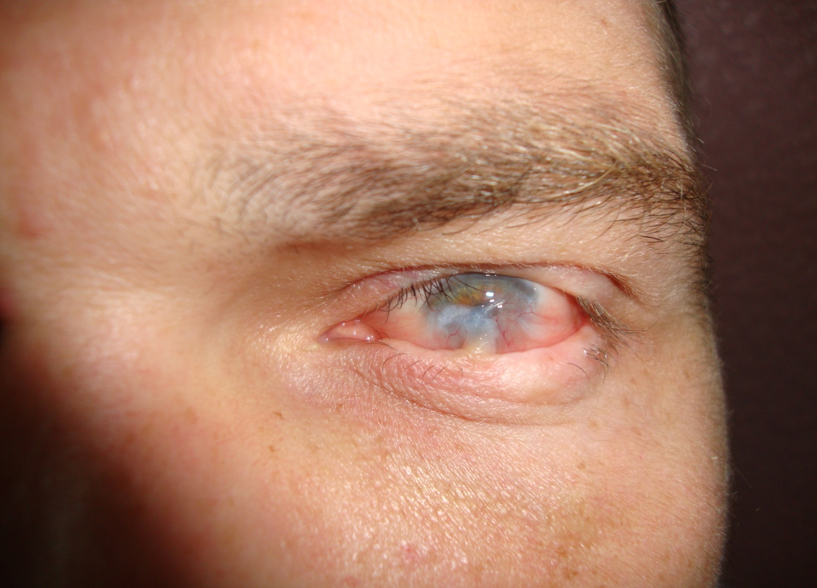
Рубцовые изменения путей оттока внутриглазной жидкости, симблефарон

Slide 18
Учитывая, что при тяжелых и особо тяжелых ожогах глаз повышение ВГД является частым и тяжелым осложнением, проявляющимся не только в ранние сроки после ожога, но и в отдаленном периоде, при последствиях ожогов глаз, больные с исходами ожогов глаз должны находиться под постоянным контролем за уровнем офтальмотонуса и состоянием зрительных функций.

Slide 19
Периодичность обследования зависит от состояния офтальмотонуса, наличия тенденции к его подъемам. В первые годы обследования должны быть более частыми (раз в 1—3 мес.). Необходимо учитывать, что иногда повышение офтальмотонуса протекает бессимптомно и больные с тотальными плотными бельмами могут не обратить внимания на снижение или потерю остаточного зрения или светоощущения, особенно если второй глаз здоров или лучший.

